Slide 1
ĐIỀU TRỊ TÁO BÓN DO CO THẮT CƠ MU TRỰC TRÀNG
ThS. BS. Lê Châu Hoàng Quốc Chương
Khoa HMTT – BV Đại học Y Dược TP Hồ Chí Minh
Email: chuong.lchq@umc.edu.vn

Slide 2
Đại cương
Táo bón do bế tắc đường ra là thuật ngữ rộng dùng để chỉ cho cả tình trạng rối loạn chức năng khi đại tiện lẫn táo bón.
Nguyên nhân của táo bón do bế tắc đường ra bao gồm:
Rối loạn hiệp đồng vận động các cơ sàn chậu (Anismus, Dyssynergic defecation)
Sa trực tràng kiểu túi (rectocele)
Lồng trực tràng – hậu môn (Internal Intussuception)
Sa ruột non (Enterocele)
Sa tạng chậu (Pelvic organ prolapse)
Sa trực tràng toàn thành (overt rectal prolapse)
Ellis, C. N. and R. Essani (2012) "Treatment of obstructed defecation." Clin Colon Rectal Surg 25(1): 24-33.

Slide 3
Rối loạn hiệp đồng vận động cơ sàn chậu
Preston and Lennard-Jones (1985) lần đầu tiên dùng thuật ngữ anismus để mô tả sự co thắt bất thường của hậu môn khi bệnh nhân cố gắng đại tiện thời gian tình trạng táo bón
Nhiều thuật ngữ khác cũng được dùng để mô tả tình trạng này:
Anismus co thắt cơ hậu môn
Pelvic floor dyssynergia rối loạn hiệp đồng vận động cơ
sàn chậu
Obstructive defecation đại tiện tắc nghẽn
Paradoxical puborectalis contraction co thắt nghịch thường cơ
mu trực tràng
Pelvic outlet obstruction bế tắc đường ra sàn chậu
Spastic pelvic floor syndrome hội chứng co thắt cơ sàn chậu
Notes:
Hầu hết các thuật ngữ để cỉ tình tr5ang này đều liên quan đến cơ chế sinh lý bệnh

Slide 4
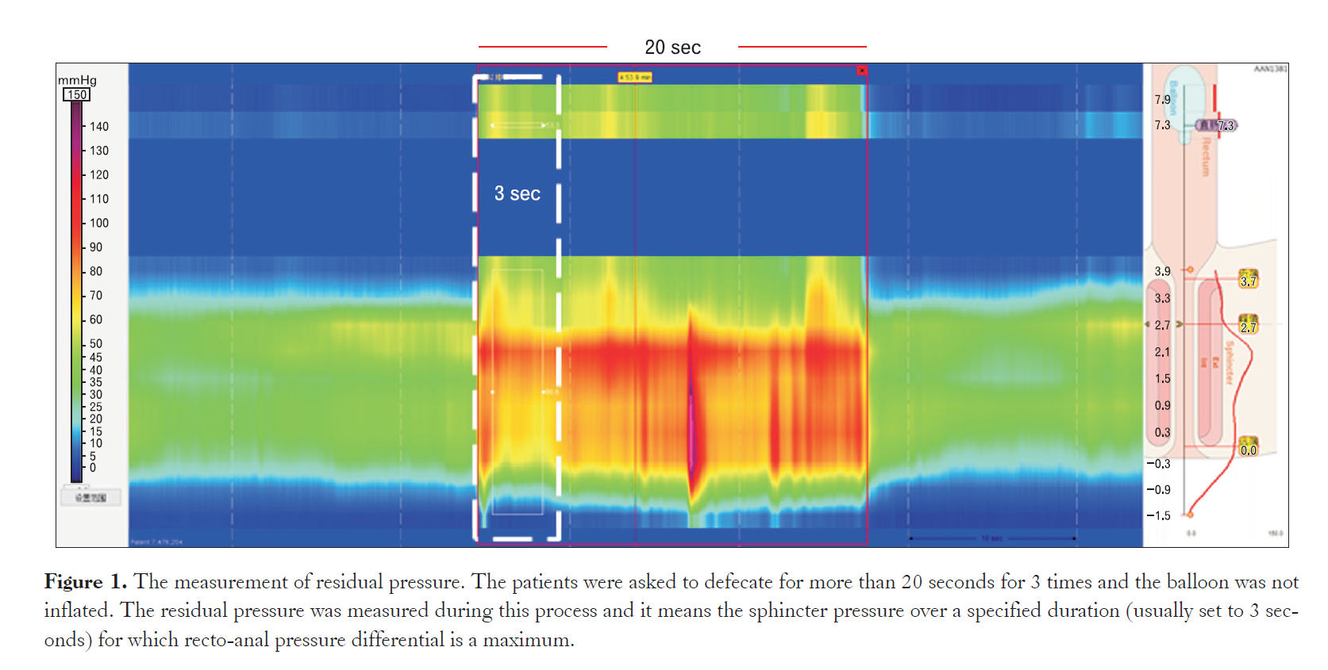
Đo áp lực hậu môn độ phân giải cao
Zhao, Y., X. Ren, et al. "High-resolution Anorectal Manometry in the Diagnosis of Functional Defecation Disorder in Patients With Functional Constipation: A Retrospective Cohort Study." J Neurogastroenterol Motil 25(2): 250-257.

Slide 5
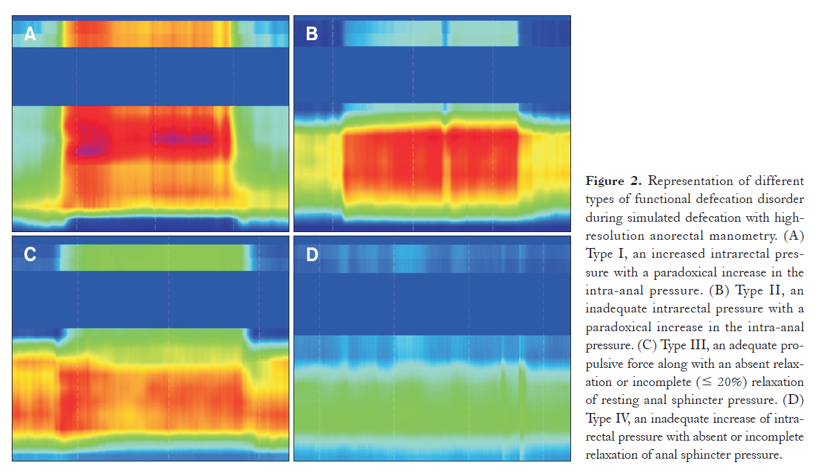
Đo áp lực hậu môn độ phân giải cao
Zhao, Y., X. Ren, et al. "High-resolution Anorectal Manometry in the Diagnosis of Functional Defecation Disorder in Patients With Functional Constipation: A Retrospective Cohort Study." J Neurogastroenterol Motil 25(2): 250-257.

Slide 6
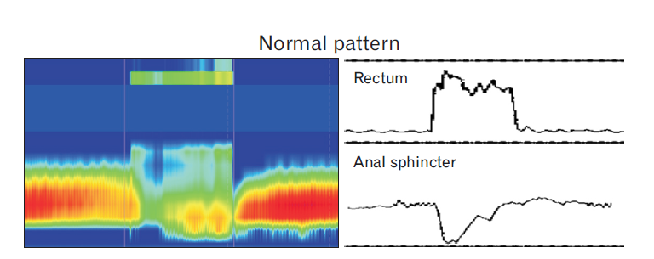
Đo áp lực hậu môn độ phân giải cao
Rao, S. S. and T. Patcharatrakul "Diagnosis and Treatment of Dyssynergic Defecation." J Neurogastroenterol Motil 22(3): 423-35.

Slide 7
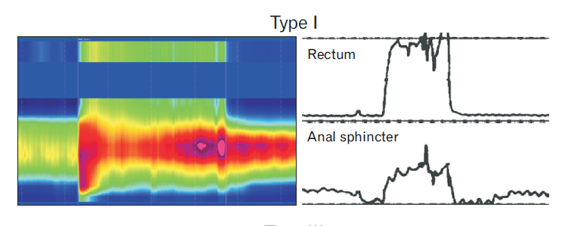
Đo áp lực hậu môn độ phân giải cao
Loại I: Áp lực trực tràng đủ mạnh, nhưng co thắt nghịch thường của cơ thắt hậu môn
Rao, S. S. and T. Patcharatrakul "Diagnosis and Treatment of Dyssynergic Defecation." J Neurogastroenterol Motil 22(3): 423-35.

Slide 8
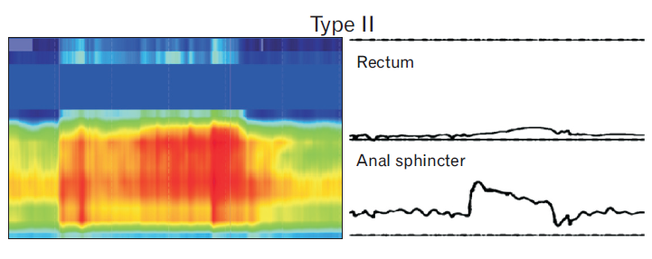
Đo áp lực hậu môn độ phân giải cao
Loại II: Áp lực trực tràng không đủ mạnh kèm theo với co thắt nghịch thường của cơ thắt hậu môn
Rao, S. S. and T. Patcharatrakul "Diagnosis and Treatment of Dyssynergic Defecation." J Neurogastroenterol Motil 22(3): 423-35.

Slide 9
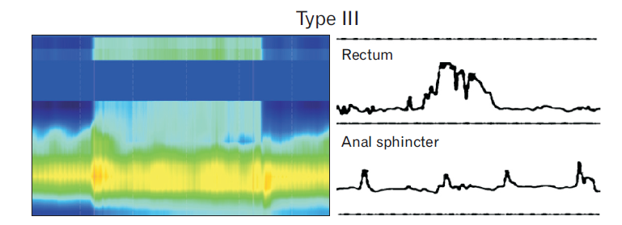
Đo áp lực hậu môn độ phân giải cao
Loại III: Áp lực trực tràng đủ mạnh,nhưng cơ thắt hậu môn không dãn ra hoặc dãn ra không đủ (màu xanh)
Rao, S. S. and T. Patcharatrakul "Diagnosis and Treatment of Dyssynergic Defecation." J Neurogastroenterol Motil 22(3): 423-35.

Slide 10
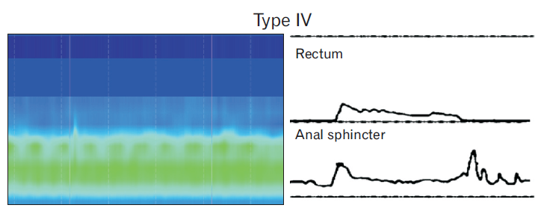
Đo áp lực hậu môn độ phân giải cao
Loại IV: Áp lực trực tràng không đủ mạnh, đi kèm với cơ thắt hậu môn không dãn ra hoặc dãn ra không đủ (màu xanh)
Rao, S. S. and T. Patcharatrakul "Diagnosis and Treatment of Dyssynergic Defecation." J Neurogastroenterol Motil 22(3): 423-35.

Slide 11
ÑIEÀU TRÒ ANISMUS ÑÔN THUAÀN
Phaûn hoài sinh hoïc ñieàu trò khoûi : Anismus goùc ñoùng 86% , goùc môû 14%
CHOÏN LÖÏA 1
KÍCH ÑIEÄN 1 LAÀN / TUAÀN / 6 TUAÀN
TAÄP PHAÛN HOÀI SINH HOÏC 1 LAÀN / TUAÀN/ 6 TUAÀN
TAÄP BAØI ÑI ÑAÏI TIEÄN VALSALVA / NGAØY / TAÏI NHAØ
CHOÏN LÖÏA 2 ( Khi 1 thaát baïi )
BOTULINUM TOXIN A
KÍCH ÑIEÄN 1 LAÀN / TUAÀN/ 6 UAÀN
TAÄP PHAÛN HOÀI SINH HOÏC 1 LAÀN / TUAÀN / 6 TUAÀN
TAÄP BAØI ÑI ÑAÏI TIEÄN VALSALVA / NGAØY / TAÏI NHAØ
Patterns of Anismus and The Relation to Biofeedback Therapy
Ung Chae Park, M.D., Sang Kyung Choi, M.D., Marcelo F. Piccirillo, M.D., Roberto Verzaro, M.D., Steven D. Wexner, M.D.
Dis Colon Rectum 1996;39:768-773.

Slide 12
ÑIEÀU TRÒ ANISMUS + KHOÂNG PHAÛN XAÏ ÑAÏI TIEÄN
CHOÏN LÖÏA 1
KÍCH ÑIEÄN LIEÂN TUÏC 14 NGAØY
TAÄP PHAÛN HOÀI SINH HOÏC 2 LAÀN / TUAÀN / 6-8 TUAÀN
TAÄP BAØI ÑI DAÏI TIEÄN VALSALVA / NGAØY / TAÏI NHAØ
CHOÏN LÖÏA 2 ( Khi 1 thaát baïi )
BOTULINUM TOXIN A ( CÔ MU TRÖÏC TRAØNG )
KÍCH ÑIEÄN LIEÂN TUÏC 14 NGAØY
TAÄP PHAÛN HOÀI SINH HOÏC 2 LAÀN / TUAÀN / 6-8 TUAÀN
TAÄP BAØI ÑI DAÏI TIEÄN VALSALVA / NGAØY / TAÏI NHAØ
A prospective evaluation of occult disorders in obstructed defecation using the ‘iceberg diagram’
M. Pescatori , Colorectal Disease, 8, 785–789 . 2006

Slide 13
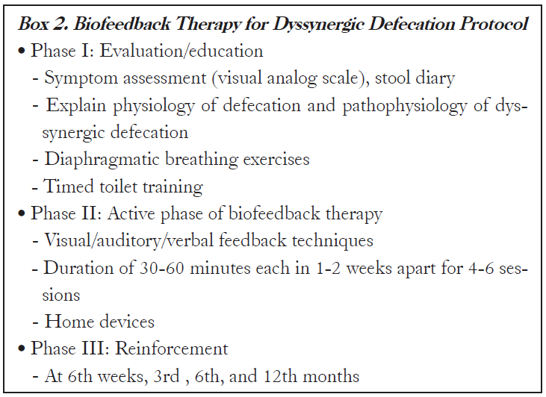
Biofeedback protocol
Rao, S. S. and T. Patcharatrakul "Diagnosis and Treatment of Dyssynergic Defecation." J Neurogastroenterol Motil 22(3): 423-35.

Slide 14
KYÕ THUAÄT CHÍCH BOTILINUM TOXIN
TÖ THEÁ BN : SAÛN PHUÏ KHOA
VOÂ CAÛM : TIEÀN MEÂ FENTANYL – HYPNOVEL
KHOÂNG TEÂ TUÛY SOÁNG – OÁNG CUØNG
BOÂI XYLOCAINE JELLY 2% HM –TT
ÑAËT VAL FERGUSON – COÙ AÙNH SAÙNG LAÏNH VAØO HM-TT
YEÂU CAÀU BN NHÍU HAÄU MOÂN ÑEÅ XAÙC ÑÒNH ROÕ CÔ MU TRÖÏC TRAØNG
ÑIEÅM CHÍCH 3 – 9 GIÔØ
LIEÀU CHÍCH ½ LOÏ DYSPORT ( 250 ÑÔN VÒ )

Slide 15
Video clip

Slide 16
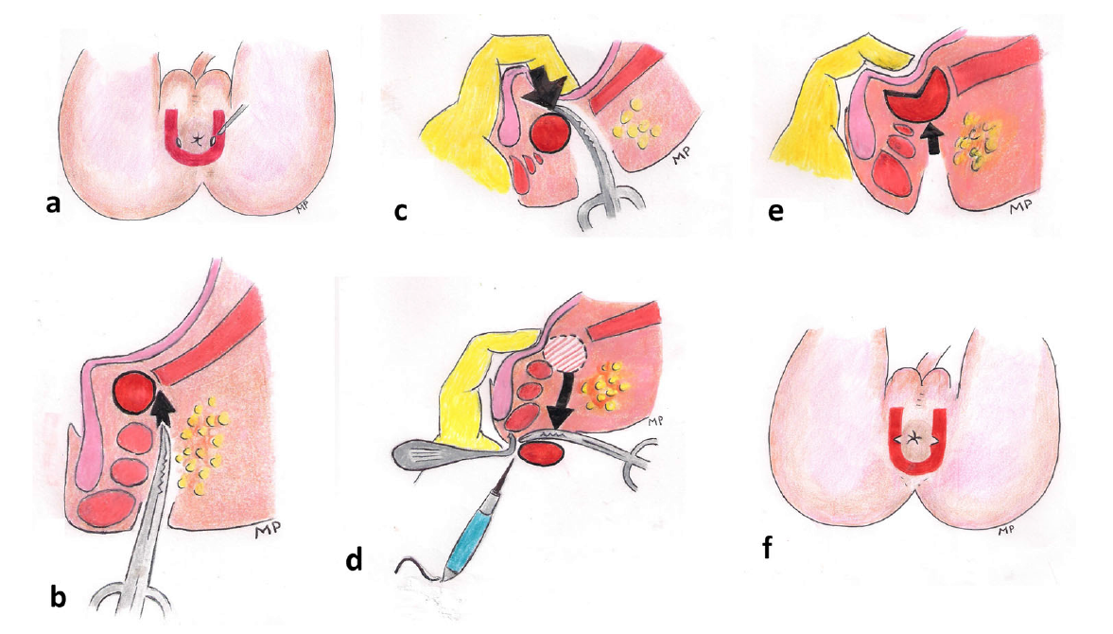
Phẫu thuật cắt cơ mu trực tràng
Asciore, L., L. C. Pescatori, et al. "Semi-closed bilateral partial miotomy of the puborectalis for anismus: a pilot study: Partial miotomy of the puborectalis for anismus." Int J Colorectal Dis 30(12): 1729-34.

Slide 17
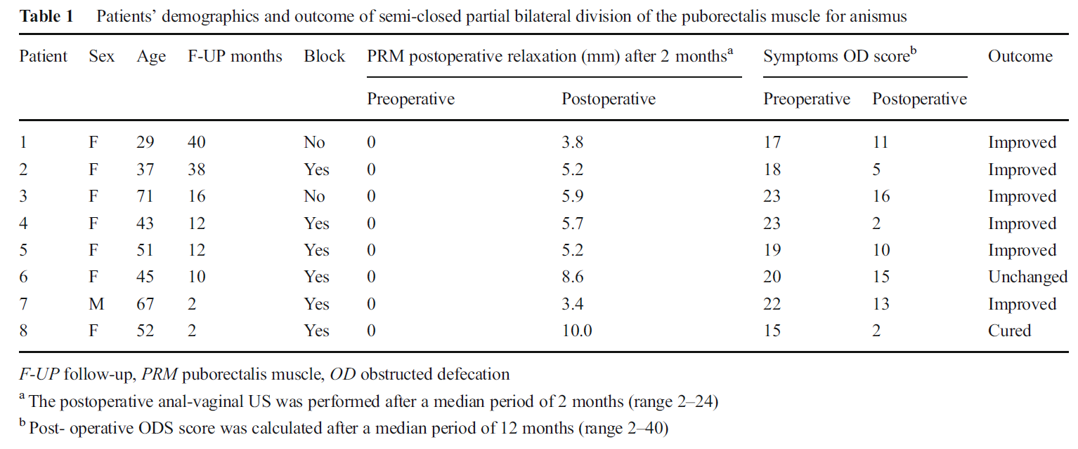
Phẫu thuật cắt cơ mu trực tràng
Asciore, L., L. C. Pescatori, et al. "Semi-closed bilateral partial miotomy of the puborectalis for anismus: a pilot study: Partial miotomy of the puborectalis for anismus." Int J Colorectal Dis 30(12): 1729-34.

Slide 18


